Slide 1
Мочекаменная болезнь и сахарный диабет
Школа пациентов с
мочекаменной болезнью
ПСПбГМУ имени И. П. Павлова
Клиника урологии
Когай Марина Александровна
Врач-диетолог
Кандидат медицинских наук
Доцент НК и ОЦ гастроэнтерологии и гепатологии СПбГУ

Slide 2
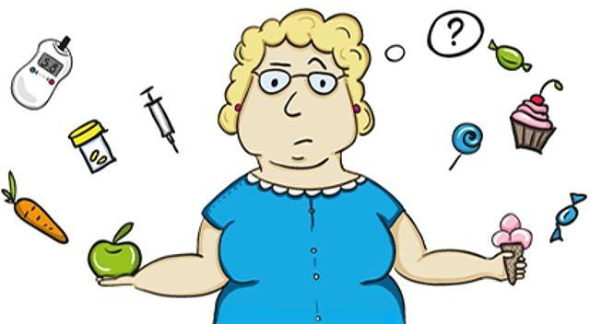
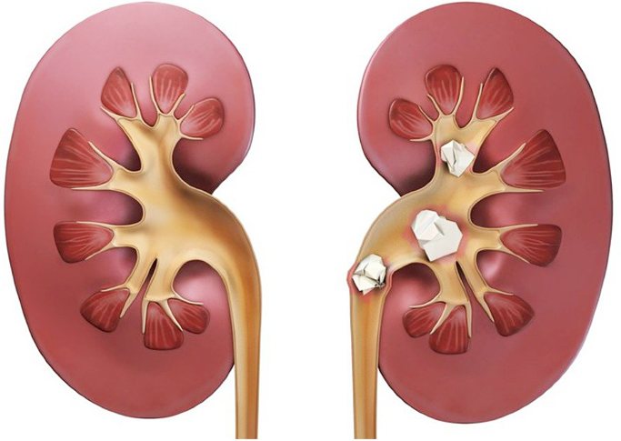

Slide 3
При наличии диабета 2-го типа вероятность развития МКБ составляет
1,31 — у мужчин,
1,38 — у пожилых женщин,
1,68 — у молодых женщин
по сравнению с людьми без диабета.
Taylor EN, Stampfer MJ, Curhan GC. Diabetes mellitus and the risk of nephrolithiasis. Kidney Int 2005;68:1230-1235. doi: 10.1111/j.15231755.2005.00516.x].

Slide 4
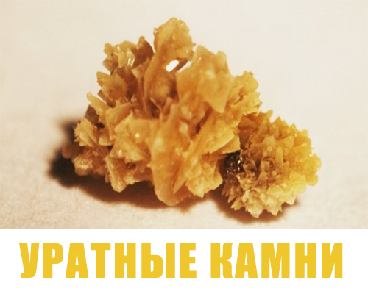
ПРИЧИНЫ:
⬆️ МОЧЕВОЙ КИСЛОТЫ
В МОЧЕ
НЕДОСТАТОЧНОЕ КОЛИЧЕСТВО ПОТРЕБЛЯЕМОЙ ЖИДКОСТИ
НИЗКИЙ ДИУРЕЗ
30-40%
Голованов С.А., А.В. Сивков, Н.В. Анохин, В.В. Дрожжева. Индекс массы тела и химический состав мочевые камней. Экспериментальная и клиническая урология 2015;(4):94-99.
Daudon M, Traxer O, Conort P, Lacour B, Jungers P. Type 2 diabetes increases the risk for uric acid stones. J Am Soc Nephrol 2006;17: 20262033. doi: 10.1681/ASN.2006030262.
Hess B. Metabolic syndrome, obesity and kidney stones. Arab J Urol 2012;10(3):258–264. doi: 10.1016/j.aju.2012.04.005
Pak CY, Sakhaee K, Moe O, Preminger GM, Poindexter JR, Peterson RD, et al. Biochemical profile of stone-forming patients with diabetes mellitus. Urology 2003;61(3):523–7.
РЕЗКО КИСЛАЯ рН
(рН ≤ 5,5)*
* - Даже в отсутствии гиперурикурии низкий рН (≤5,5) может вести к кристаллизации солей мочевой кислоты и образованию камня [38].

Slide 5
ПРИЧИНЫ:
ДИСЛИПИДЕМИЯ
⬆️ ОКСАЛАТОВ И Са
В МОЧЕ
⬇️ ЦИТРАТОВ В МОЧЕ
КАЛЬЦИЕВО-ОКСАЛАТНЫЕ КАМНИ
ХРОНИЧЕСКОЕ ВОСПАЛЕНИЕ В ПОЧКЕ

Slide 6
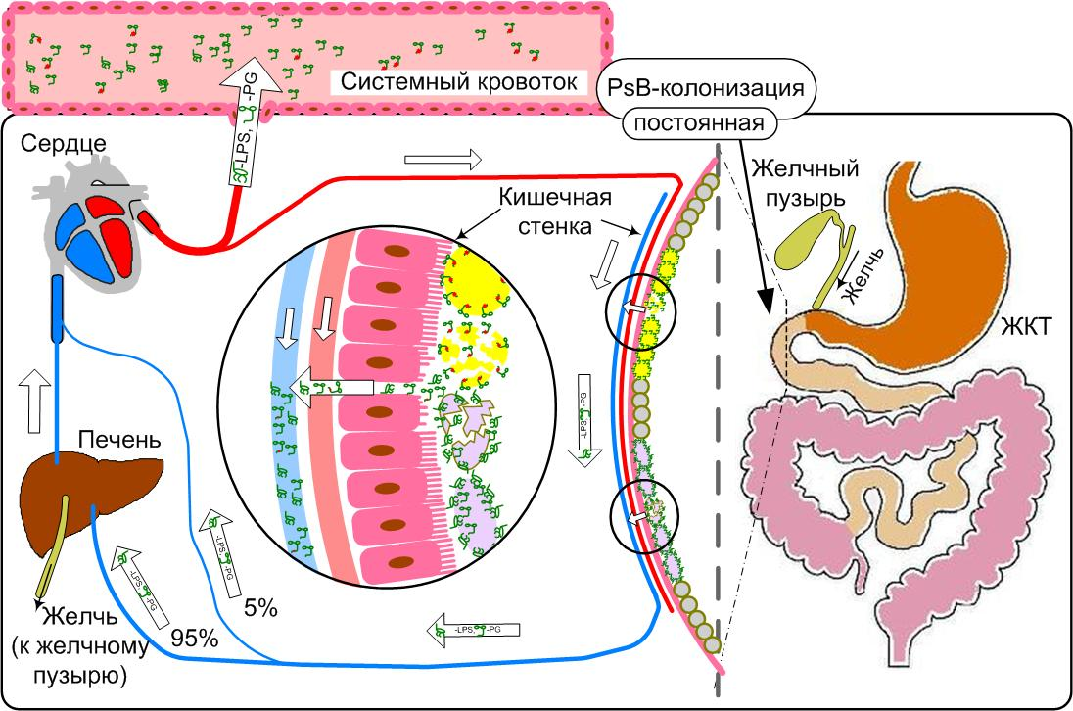

Slide 7
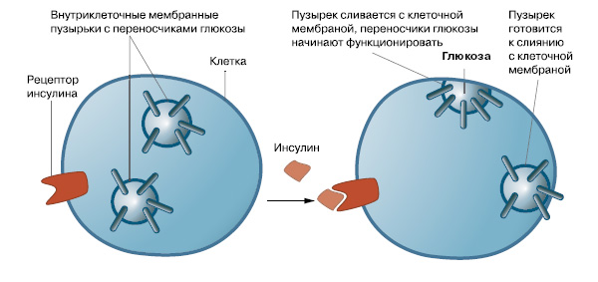
ИНСУЛИНОРЕЗИСТЕНТНОСТЬ

Slide 8
ЧТО ДЕЛАТЬ

Slide 9
↓ веса на 10%
↓ глюкозы натощак на 30-50%
Продукты с низким ГИ и инсулинемическим индексом
Шаги > 10000/сут
или 30 мин ежедневно
Сон > 7,5

Slide 10
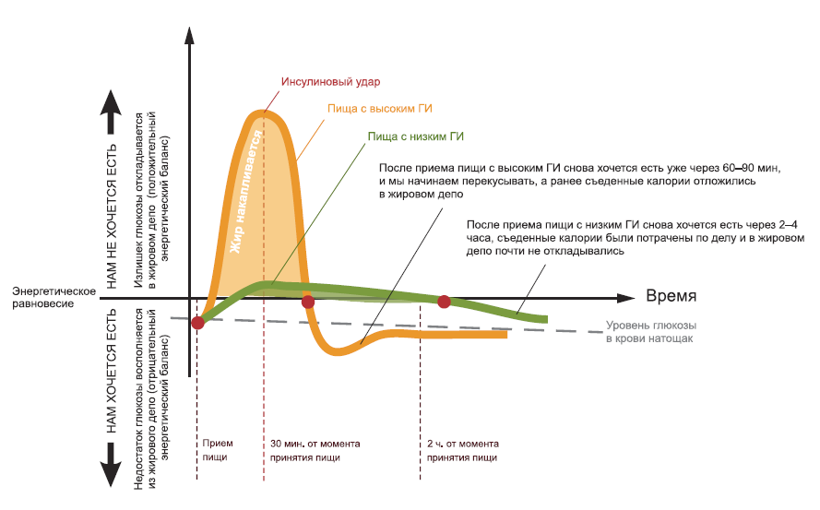

Slide 11
Гликемический индекс
Низкий ГИ | Средний ГИ | Высокий ГИ
Отруби | Гречка | Кетчуп, майонез, горчица
Брокколи, спаржа | Инжир, чернослив | Суши
Орехи | Макароны «на зубок» | Вареные макароны
Ягоды, яблоки | Виноград, ананас | Мороженное, газированные напитки
Фасоль, грибы | Сорбет | Рис белый, картофель
Дикий рис | Рис басмати | Сухари, гренки, бублики, сдоба
Молоко | Яблочный сок с мякотью | Пиво, кукурузный сироп

Slide 12
ПРОДУКТЫ С НИЗКОЙ ЭНЕРГЕТИЧЕСКОЙ ПЛОТНОСТЬЮ
Фрукты | Овощи | Крахмалы
- 1 средний фрукт (яблоко, груша, апельсин) = 100 г - 2 маленьких фрукта (киви, мандарины) - 1 чашка крупно нарезанных фруктов - 1 чашка крупных ягод (клубники) - 1/2 чашки мелких ягод (черники, клюквы, брусники) - 1/4 чашки сухофруктов = 30 г | - 1 чашка свежей листовой зелени - 1/2 чашки нарезанных овощей = 100 г - 1/2 чашки приготовленных овощей = 100 г | - 1 ломтик цельнозерново-го хлеба = 25 г, - 1/2 чашки готовых макарон = 70 г, - 1/3 чашки готового риса, гречки или овсянки = 60 г, - 30 г готовых к употреблению зерновых (мюсли) - 1 картофелина =70 г, - 1/2 чашки кукурузы или бобов = 70 г
4 ПОРЦИИ | 6 ПОРЦИЙ | 4 ПОРЦИИ

Slide 13
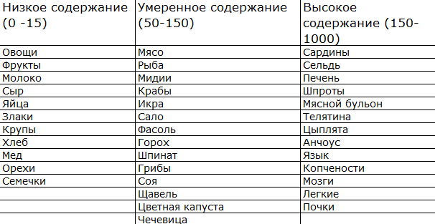
ОГРАНИЧЕНИЕ ПУРИНОВ

Slide 14
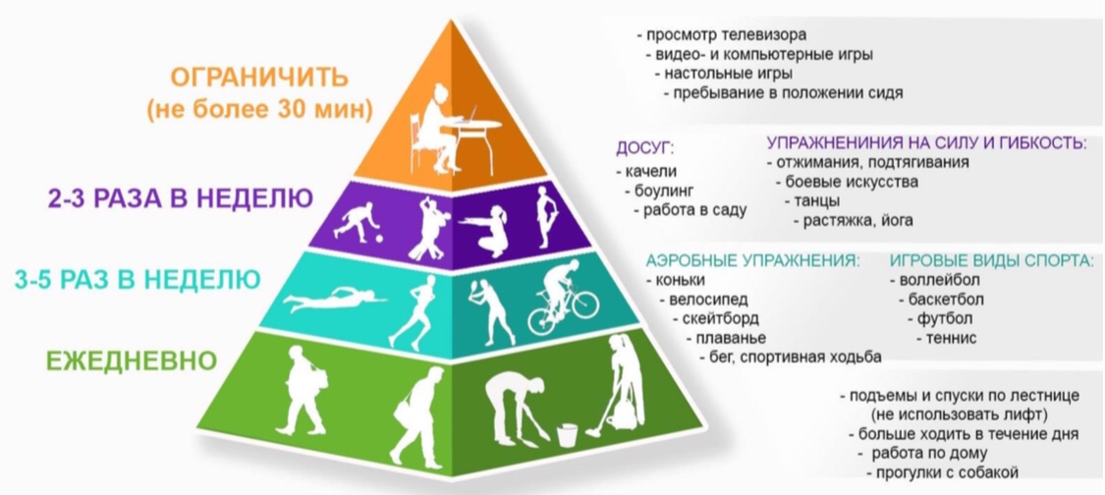
Пирамида физической активности
(Physical Activity Pyramid)
adapted from © Board of Regents of the University System of Georgia by Georgia State University, The American College of Sports Medicine (ACSM) and the U.S. Centers for Disease Control and Prevention (CDC) Recommendation

Slide 15
ДОМАШНЕЕ ЗАДАНИЕ
МОЕ ПИТАНИЕ | Что можно оставить | Что можно улучшить | ИДЕАЛЬНЫЙ ДЕНЬ
ЗАВТРАК (время)
ПЕРЕКУС (время)
ОБЕД (время)
ПЕРЕКУС (время)
УЖИН (время)
ПЕРЕКУС (время)

Slide 16
Я в соцсетях:
www.vk.com/dr.marinakoge
www.instagram.com/dr.marinakoge
www.facebook.com/dr.marinakoge

